Slide 1
FORMATION INITIALE DES CONSEILLERS ET DES MANAGERS DE CAREER CENTER
MODULE : ANIMATION DES SERVICES CLÉS D’UN CAREER CENTER : DÉLIVRER LES ATELIERS DE BASE
FDF ME CONNAÎTRE

Slide 2
RENCONTRER UN AMI / PRÉSENTER UN AMI
INSTRUCTIONS :
En binôme, présentez-vous en quelques phrases (Une de vos qualités reconnue par vos proches)
Le partenaire vous présentera au groupe en expliquant l’avantage d’avoir une telle qualité dans le monde professionnel
Notes:
Brise glace: l’objectif est d’initier les participants à l’introspection et à la verbalisation de leurs caractéristiques.
Débriffer à la fin en expliquant que c’est complexe de se connaitre mais que ça peut être très utile dans leur démarche

Slide 3
RÈGLES DE FONCTIONNEMENT PENDANT LA FORMATION
ENGAGEMENT
S’engager activement dans toutes les activités et discussions
RESPECT
Se respecter soi-même et respecter les autres.
Etre attentif aux feedbacks des autres
COMMUNICATION POSITIVE
Ecouter les autres et éviter les jugements de valeurs.
Participer et prendre la parole.
PROFESSIONNALISME
Se comporter comme si vous étiez au travail.
Etre à l’heure et éteindre votre téléphone portable.
APPRENTISSAGE
Apprendre et poser des questions pour clarifier votre compréhension.

Slide 4
OBJECTIFS D'APPRENTISSAGE
COMPRENDRE L’IMPORTANCE DE BIEN SE CONNAITRE POUR FAIRE DES CHOIX ÉCLAIRÉS
DÉCOUVRIR MES INTÉRÊTS ET ENVIRONNEMENT PROFESSIONNEL
IDENTIFIER MES APTITUDES ET POTENTIEL
RÉFLÉCHIR À MES VALEURS EN LIEN AVEC MA FUTURE CARRIÈRE
LISTER MES COMPÉTENCES
Pourquoi me connaitre ?
Mes intérêts
Mes Aptitudes
Mes valeurs
Mes compétences

Slide 5
POURQUOI APPRENDRE A SE CONNAITRE ?
Notes:
Inviter les participants à lister les raisons possibles

Slide 6
POURQUOI APPRENDRE A SE CONNAITRE ?
Savoir ce que je veux
Faire les bons choix
Prendre les bonnes décisions
Faire ce que j’aime
Gagner en confiance
…
Moi
Le monde du travail
Action
Mon Projet
professionnel
Notes:
Faire la synthèse et expliquer les raisons ci-dessus.
Ensuite rappeler le processus pour ceux qui ont suivi l’atelier « Planif » sinon expliquer brièvement

Slide 7
QUELLE RELATION AVEC MON PROJET DE CARRIÈRE ?
Se connaître est la première étape d’un projet de carrière, ça permet à l’étudiant d’être bien outillé pour les prochaines étapes.
Notes:
Aider les participants à se projeter pour comprendre l’utilité du travail

Slide 8
COMMENT S’EN SERVIR POUR MON PROJET DE CARRIÈRE
Rédiger mon CV
Rédiger ma Lettre de Motivation
Répondre à une annonce
Préparer un entretien de recrutement
Notes:
Faire le lien avec les outils où ils auront besoin de l’information produite durant cette atelier

Slide 9
POUR ME CONNAITRE, JE DOIS EXPLORER
C'est ce qui me plaît, ce qui m'attire, c'est une préférence vécue.
Environnement de travail : Usine de production/ laboratoire/Magasin IT/ Hôpital….;
Type d’activité : Gérer la production/ Faire des analyses/ Vendre des produits/ Examiner des malades..;
Capacités à : manipuler les chiffres/ être minutieux et précis/ négocier et argumenter/ aider les gens…
Disciplines : gestion/ Biologie/ Commerce/ Médecine….
Mes Intérêts
Notes:
Ici chaque exemple est décliné pour les 4 catégories
Inviter les participants à donner d’autres exemples pour vérifier leur compréhension

Slide 10
ACTIVITÉ 1 : DÉCOUVRIR MES INTÉRÊTS
Choisir sans trop réfléchir dans le tableau les énoncés
Sélectionner parmi mes choix les plus pertinents
Les noter dans le tableau synthèse
Poser des questions si je n’ai pas compris un énoncé
Notes:
Distribuer le tableau « Intérêts » et assister les participants pour réaliser l’activité (explication des énoncés au besoin)

Slide 11
POUR ME CONNAITRE, JE DOIS EXPLORER
Une aptitude est la capacité à accomplir quelque chose, un talent personnel, une facilité à apprendre un savoir faire…
Intellectuelles : chiffres et calcul/ plans et dessins/ mots et lecture…
Qualités personnelles : organisé/ objectif/ rigoureux/ patient….
Caractéristiques physiques : énergique/ endurant/ habile/ sens du rythme…
Doué pour : dessin/ chant/ danse/ sport….
Mes Aptitudes
Notes:
Inviter les participants à donner d’autres exemples pour vérifier leur compréhension

Slide 12
ACTIVITÉ 2 : DÉCOUVRIR MES APTITUDES
Choisir sans trop réfléchir dans le tableau les énoncés
Sélectionner parmi mes choix les plus pertinents
Les noter dans le tableau synthèse
Poser des questions si je n’ai pas compris un énoncé
Notes:
Distribuer le tableau « Intérêts » et assister les participants pour réaliser l’activité (explication des énoncés au besoin)

Slide 13
POUR ME CONNAITRE, JE DOIS EXPLORER
Vos valeurs, c'est ce que vous croyez important et essentiel, ce sont les règles que vous vous donnez, les grands principes de votre vie.
Exemple de valeurs pour le choix d’un emploi :
C’est important pour moi de trouver un travail où je peux évoluer
C’est important pour moi de trouver un travail dans ma région
C’est important pour moi de trouver un travail où j’aurais du temps pour ma vie personnelle…
Vos besoins c’est ce qu’il vous faut pour vous sentir bien.
Exemple de besoins pour un choix professionnel:
Pour me sentir bien, j’ai besoin que mon travail soit stable
Pour me sentir bien, j’ai besoin que mon travail soit dans un environnement propre
Pour me sentir bien, j’ai besoin que mon travail soit en contact avec les gens
Mes Valeurs
&
Besoins
Notes:
Expliquer que les deux items se recoupent et se complètent.
Inviter les participants à donner d’autres exemples pour vérifier leur compréhension

Slide 14
ACTIVITÉ 3 : RÉFLÉCHIR À MES VALEURS
Choisir sans trop réfléchir dans le tableau les énoncés
Sélectionner parmi mes choix les plus pertinents
Les noter dans le tableau synthèse
Poser des questions si je n’ai pas compris un énoncé
Notes:
Distribuer le tableau « Valeurs » et assister les participants pour réaliser l’activité (explication des énoncés au besoin)
Demander à l'étudiant de penser à un moment où il était très heureux dans sa vie. Lesquelles de leurs valeurs ont été respectées ?
Demander-leur aussi de penser à un moment où ils étaient insatisfaits dans leur vie. Lesquelles de leurs valeurs n'ont pas été respectées ?

Slide 15
POUR ME CONNAITRE, JE DOIS EXPLORER
Il s’agit des compétences acquises à travers mon expérience personnelle (études, loisirs, bénévolat, travail).
Elles ne sont pas spécifiques à un métier, mais peuvent être transférables à différentes situations de travail.
Savoirs faire/ habiletés à réaliser des tâches : réparer un téléphone/ organiser une fête/ monter une vidéo/ gérer le budget des vacances….
Savoirs être/ qualités personnelles : minutie et curiosité/ respect du planning et leadership/ sens esthétique et créativité/ sens des responsabilités et économie….
Mes Compétences
Notes:
Expliquer que ces compétences complètent les aptitudes identifiées précédemment pour enrichir le profil du jeune et mettre en avant son potentiel vis-à-vis de son futur employeur.

Slide 16
COMPÉTENCES REQUISES PAR LES EMPLOYEURS
N° | COMPÉTENCE | % RÉPONDANTS
1 | Résolution de problème | 82,9%
2 | Capacité à travailler en équipe | 82,9%
3 | Compétences en communication ( écrite ) | 80,3%
4 | Direction | 72,6%
5 | Ethique au travail | 68,4%
6 | Compétences analytiques / quantitatives | 67,5%
7 | Aptitudes à la communication (verbale) | 67,5%
8 | Initiative | 67,5%
9 | Soucieux des détails | 64,1%
10 | Flexibilité / adaptabilité | 60,7%
11 | Compétences techniques (métier) | 59,8%
12 | Compétences relationnelles | 54,7%
13 | Compétences informatiques | 48,7%
14 | Compétences organisationnelles | 48,7%
15 | Compétences en planification stratégique | 39,3%
16 | La créativité | 29,1%
17 | Personnalité aimable/ extravertie | 27,4%
18 | Sens du Tact | 22,2%
19 | Compétences entrepreneuriales / preneur de risques | 19,7%
20 | La maîtrise d'une langue étrangère | 4,3%
Source: Job Outlook 2018, National Association of Colleges and Employers
Notes:
Enquête NACE USA.
NB: il faudra l’actualiser chaque année
Environ 200 employeurs ont répondu à l’enquête. On remarque que ce qui est principalement attend des candidats sont des Soft Skills. D’où l’intérêt de faire ressortir ces compétences dans leurs CV.

Slide 17
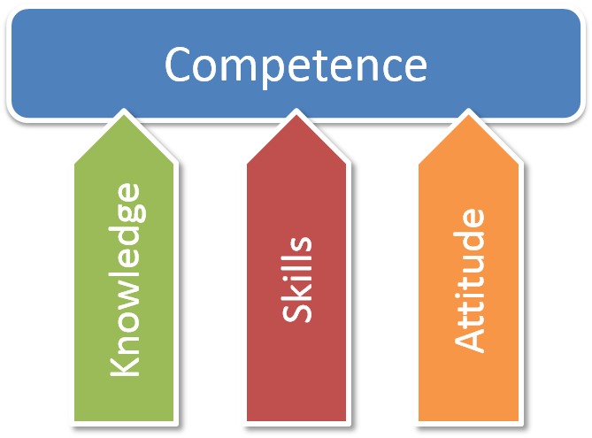
ACTIVITÉ 4 : IDENTIFIER MES COMPÉTENCES
Reprendre mes expériences
Identifier les compétences
Compléter le tableau synthèse
Poser des questions si je n’ai pas compris un énoncé
Notes:
Distribuer les fiches « Qui suis-je » et « Compétences transversales » à extraire du guide du Conseiller. Assister les participants pour réaliser l’activité (explication des énoncés au besoin)

Slide 18
AUTRES OUTILS POUR SE CONNAITRE

Slide 19
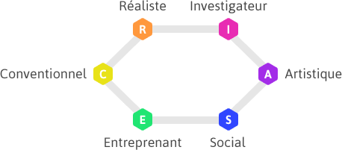
AUTRES OUTILS DE DIAGNOSTIC POUR UN TRAVAIL PLUS APPROFONDI
Test RIASEC
Notes:
Expliquer que le travail fait jusqu’ici doit être approfondi et que vous pouvez fournir d’autres outils pour le faire.
Fournir la fiche RIASEC et inviter les jeunes à prendre le test en séance guidée (petit groupe) pendant ou en dehors de l’atelier ou en séance individuelle.
Pour les explications de chaque type, se reporter au guide du conseiller.

Slide 20
QUESTIONS ?

Slide 21
INSCRIVEZ-VOUS SUR NOS PROCHAINS ATELIERS

Slide 22
DEMANDEZ UN RDV AVEC L’UN DE NOS CONSEILLERS

Slide 23
REJOIGNEZ NOTRE COMMUNAUTÉ

Slide 24
MERCI !

